Slide 1
HTML – 02 HTML 기본 요소

Slide 2
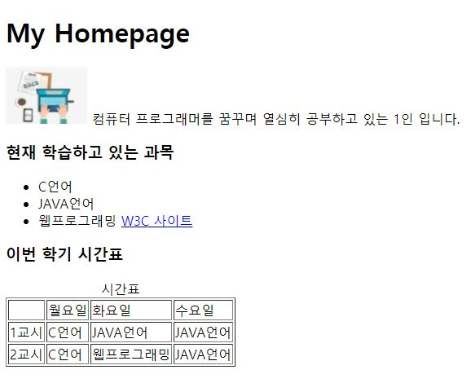
이번 장의 목표
문서의 헤딩을
만들어보자
문서에 그림을
넣어보자
문서에 하이퍼링크를
넣어보자
클릭하면 W3C사이트로
이동한다.
문서에 리스트를
만들어보자
문서에 테이블을
만들어보자

Slide 3
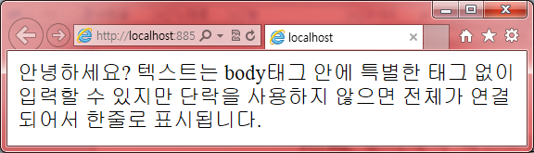
텍스트 표시(1/7)
텍스트는 특별한 태그 없이도 <body>...</body> 안에서 표시할 수 있다.
하지만 단락을 생성하지 않으면 모든 텍스트가 연결되어서 하나의 긴 줄로 표시된다.
<!DOCTYPE html>
<html>
<body>
안녕하세요?
텍스트는 body태그 안에 특별한 태그 없이 입력할 수 있지만
단락을 사용하지 않으면 전체가 연결되어서 한 줄로 표시됩니다.
</body>
</html>

Slide 4
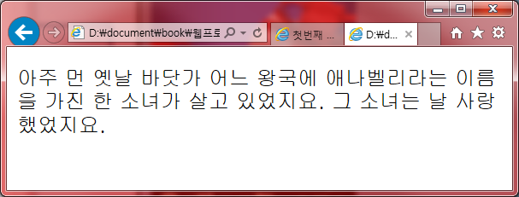
텍스트 표시(2/7)
텍스트 입력 시 주의할 점
- HTML 코드에서 엔터키를 눌러서 줄을 바꾸었다고 해서 웹 브라우저에서
줄이 바뀌는 것은 아니다.
<!DOCTYPE html>
<html>
<body>
<p>
아주 먼 옛날 바닷가 어느 왕국에
애나벨리라는 이름을 가진
한 소녀가 살고 있었지요.
그 소녀는 날 사랑했었지요.
</p>
</body>
</html>

Slide 5
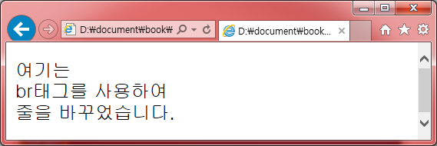
텍스트 표시(3/7)
<br>태그 : 강제 줄 바꿈(line break) 태그
<!DOCTYPE html>
<html>
<body>
<p>여기는 <br>br태그를 사용하여 <br>줄을 바꾸었습니다.</p>
</body>
</html>

Slide 6
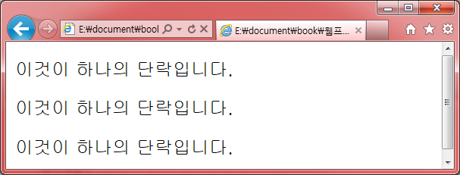
텍스트 표시(4/7)
<p> 태그 : 단락(Paragraphs)이란 하나하나의 짧은 이야기 토막
- 단락의 전후에 빈 줄이 추가된다.
<!DOCTYPE html>
<html>
<body>
<p>이것이 하나의 단락입니다.</p>
<p>이것이 하나의 단락입니다.</p>
<p>이것이 하나의 단락입니다.</p>
</body>
</html>

Slide 7
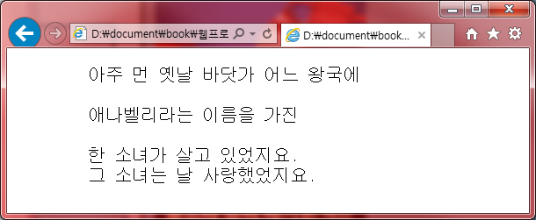
텍스트 표시(5/7)
<pre> 태그 : 프로그래머가 입력한 그대로 화면에 표시하는 태그 (previously formatted text의 약자)
<!DOCTYPE html>
<html>
<body>
<pre>
아주 먼 옛날 바닷가 어느 왕국에
애나벨리라는 이름을 가진
한 소녀가 살고 있었지요.
그 소녀는 날 사랑했었지요.
</pre>
</body>
</html>

Slide 8
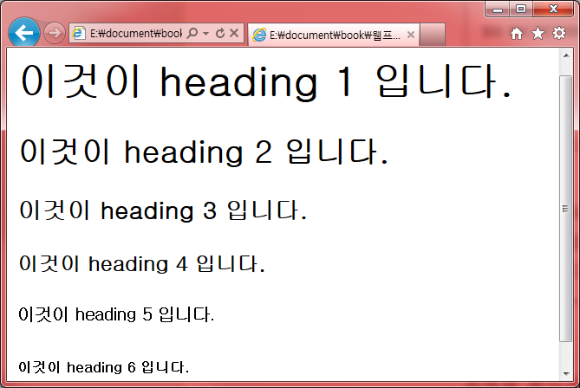
텍스트 표시(6/7)
<h1> 태그 : <h1>~<h6>, 헤딩(heading)
- 웹 페이지의 머리기사(headline)
<!DOCTYPE html>
<html>
<body>
<h1>이것이 heading 1 입니다.</h1>
<h2>이것이 heading 2 입니다.</h2>
<h3>이것이 heading 3 입니다.</h3>
<h4>이것이 heading 4 입니다.</h4>
<h5>이것이 heading 5 입니다.</h5>
<h6>이것이 heading 6 입니다.</h6>
</body>
</html>

Slide 9
텍스트 표시(7/7)
<!-- → : 주석(comment), 코드를 설명하는 글
<!DOCTYPE html>
<html>
<body>
<!-- 참고: 아래 링크는 나의 배너임 -->
<img src="http://www.company.com/pics/f.jpg" height="100" width="400">
<!-- <input type="text" size="12"> -->
</body>
</html>

Slide 10
텍스트 서식(1/3)
태그 | 설명
<b>…</b> | 볼드(진한)체로 만든다.
<i>…</i> | 이탤릭(기울임)체로 만든다.
<strong>…</strong> | 볼드체로 표시하고, 음성 읽기 도구에서 볼륨이나 톤 등을 변경해 강조해서 읽어 줌. (웹 접근성에 기여)
<em>…</em> | 이탤릭체로 표시하고, 음성 읽기 도구에서 볼륨이나 톤 등을 변경해 강조해서 읽어 줌. (웹 접근성에 기여)
<mark>…</mark> | 텍스트에 하이라이트(배경색상)를 표시하여 강조 한다.
<code>…</code> | 텍스트가 코드임을 표시한다.
<sup>…</sup> | 위첨자(superscript)
<sub>…</sub> | 아래첨자(subscript)

Slide 11
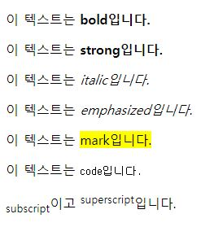
텍스트 서식(2/3)
<!DOCTYPE html>
<html>
<body>
<p>이 텍스트는 <b>bold입니다.</b></p>
<p>이 텍스트는 <strong>strong입니다.</strong></p>
<p>이 텍스트는 <i>italic입니다.</i></p>
<p>이 텍스트는 <em>emphasized입니다.</em></p>
<p>이 텍스트는 <mark>mark입니다.</mark></p>
<p>이 텍스트는 <code>code입니다.</code></p>
<p>
<sub> subscript</sub>이고
<sup>superscript</sup>입니다.
</p>
</body>
</html>

Slide 12
텍스트 서식(3/3)
참고사항
HTML5 스펙에 따르면 <b>와 <i> 태그는 다른 모든 태그가 적절하지 않는 경우에만 사용되어야 함
강조해야 하는 텍스트는 <em>을 사용하는 편이 좋음
중요한 텍스트는 <strong> 태그를 사용
하이라이트 된 텍스트는 <mark> 태그를 사용
모든 텍스트 스타일은 CSS를 이용하는 것이 원칙
볼드 텍스트를 만들려면 CSS의 font-weight 속성을 사용
<style>
span{ font-weight : bold; }
</style>

Slide 13
특수문자
화면에 표시되는 모양 | HTML입력 기호 | 화면에 표시되는 모양 | HTML 입력 기호
공백 | &nbsp; | & | &amp;
< | &lt; | ( | &#40;
> | &gt; | ) | &#41;
" | &quot; | - | &#45;
´ | &acute; | \ | &acute;
HTML은 여러 개의 공백이 이웃해 있더라도 하나의 공백으로 간주한다.
따라서 불가피하게 여러 개의 공백을 나타내고자 할 때는 &nbsp;를 여러 개
사용해야 한다. (non-breaking space의 약자)
‘<’와 ‘>’ 같은 문자를 화면에 표시하기 위해 필요하다.

Slide 14
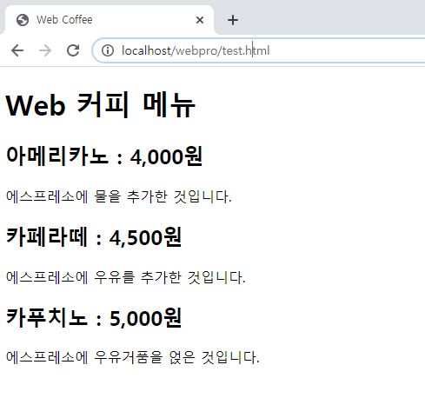
예제1 (1/2)
화면
title 태그
h1 태그
h2 태그
p 태그

Slide 15
예제1 (2/2)
<!DOCTYPE html>
<html>
<head>
<title>Web Coffee</title>
</head>
<body>
<h1>Web 커피 메뉴</h1>
<h2>아메리카노 4,000원</h2>
<p>에스프레소에 물을 추가한 것입니다.</p>
<h2>카페라떼 4,500원</h2>
<p>에스프레소에 우유를 추가한 것입니다.</p>
<h2>카푸치노 5,000원</h2>
<p>에스프레소에 우유거품을 얹은 것입니다.</p>
</body>
</html>
HTML 소스

Slide 16
목록표시 (1/4)
리스트: 항목들을 나열하는데 사용
<ul> : 번호 없는 리스트(unordered list)
<ol> : 번호 있는 리스트(ordered list)
<dl> : 정의 리스트(definition list)
<li>, <dt>, <dd> : 리스트 항목 표현
리스트 항목 안에도 텍스트, 이미지, 링크, 다른 리스트를 넣을 수 있다.
리스트의 시작
<ul>
<li>……</li>
<li>……</li>
<li>……</li>
</ul>
리스트 항목(list item)
리스트 항목(list item)
리스트 항목(list item)
리스트의 시작

Slide 17
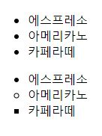
목록표시 (2/4)
<ul> : 순서가 없는 리스트
- li 태그에 type 속성으로 리스트 표시 모양을 설정할 수 있음.
<ul>
<li>에스프레소</li>
<li>아메리카노</li>
<li>카페라떼</li>
</ul>
<ul>
<li type=‘disc’>에스프레소</li>
<li type='circle’>아메리카노</li>
<li type='square'>카페라떼</li>
</ul>

Slide 18
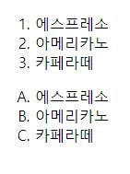
목록표시 (3/4)
<ol> : 순서가 있는 리스트
- type 속성으로 리스트 번호를 설정할 수 있음.
<ol>
<li>에스프레소</li>
<li>아메리카노</li>
<li>카페라떼</li>
</ol>
<ol type=‘A’>
<li>에스프레소</li>
<li>아메리카노</li>
<li>카페라떼</li>
</ol>

Slide 19
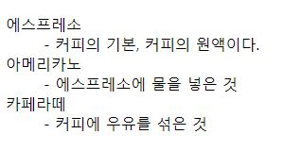
목록표시 (4/4)
<dl> : 정의 리스트(definition list), 항목들과 함께 항목들의 정의(설명)가 표시되는 리스트
dt : definition term
dd : definition description
<dl>
<dt>에스프레소</dt>
<dd>- 커피의 기본, 커피의 원액이다.</dd>
<dt>아메리카노</dt>
<dd>- 에스프레소에 물을 넣은 것</dd>
<dt>카페라떼</dt>
<dd>- 커피에 우유를 섞은 것</dd>
</dl>

Slide 20
하이퍼링크(링크)
하이퍼링크 : 다른 문서로 점프할 수 있는 단어나 이미지
<a> : 텍스트나 이미지에 링크를 걸고, 클릭하면 연결된 다른 문서로 이동
- 밑줄, 글자 색 등의 스타일이 자동 지정 됨
- 마우스 커서를 링크 위에 올리면 손 모양 커서로 변경 됨
- href 속성 : 링크의 목적지
- target 속성 : 링크 클릭 시, 새로운 페이지가 어디에 열리는 지 지정
<a href="http://www.google.com" target="_blank">구글 방문</a>
Target | 설명
_selft | 기본값. 현재 창/탭에서 새로운 페이지를 적재한다.
_blank | 새로운 창/탭에서 새로운 페이지를 적재한다.
_parent | 상위(부모) 프레임에 새로운 페이지를 적재한다.
_top | 현재 윈도우에 새로운 페이지를 적재하고 모든 프레임을 취소한다.

Slide 21
예제2(1/2)
<!DOCTYPE html>
<html>
<body>
<a href="http://www.google.com" target="_blank">
google.com 방문</a>
<p>
target 속성이 "_blank"이므로 , 링크는 새로운 탭에서 열립니다.
</p>
</body>
</html>

Slide 22
예제2(2/2)
<!DOCTYPE html>
<html>
<body>
<a href="http://www.google.com" target="_self">
google.com 방문1</a>
<br>
<a href="http://www.google.com" target="_blank">
google.com 방문2</a>
</body>
</html>

Slide 23
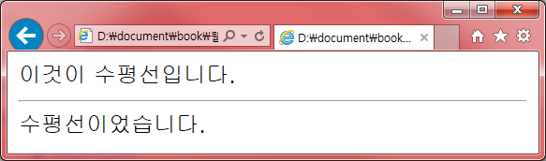
수평선 표현
<hr> 태그를 사용하면 수평선을 그릴 수 있다.
<!DOCTYPE html>
<html>
<body>
이것이 수평선입니다.
<hr>
수평선이었습니다.
</body>
</html>

Slide 24
지정된 id영역으로 이동
id 속성 : 고유의 ID를 지정하며 공백을 포함할 수 없다
<!DOCTYPE html>
<html>
<body>
<a href="#section1">참고 사항으로 가려면 여기를 클릭하세요.</a>
<p> Hello World!</p>
<p> Hello World!</p>
<p> Hello World!</p>
<br><br><br><br><br><br><br><br>
<hr>
<a id="section1">참고 사항</a>
<hr>
<p> 동일한 페이지 안에서도 점프할 수 있습니다. </p>
</body>
</html>
하이퍼링크를 걸어 id값이 section1인 곳으로 이동

Slide 25
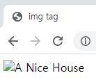
이미지 표현
<img> : 이미지를 웹 페이지에 삽입할 때 사용
- src : 이미지 파일 이름을 지정
- width : 이미지 가로 크기
- height : 이미지 세로 크기
- alt : 브라우저가 어떤 이유로 이미지를 화면에 표시하지 못 했을 경우에,
표시되는 대체 텍스트(alternate text), 웹 접근성에 기여
<img src=“house.jpg" width="300" height="230“ alt =“A Nice House”>

Slide 26
예제3
<!DOCTYPE html>
<html>
<body>
<h2>설악산</h2>
<img border="0" src="seolak.jpg"
alt="설악산" width="300" height="230">
</body>
</html>

Slide 27
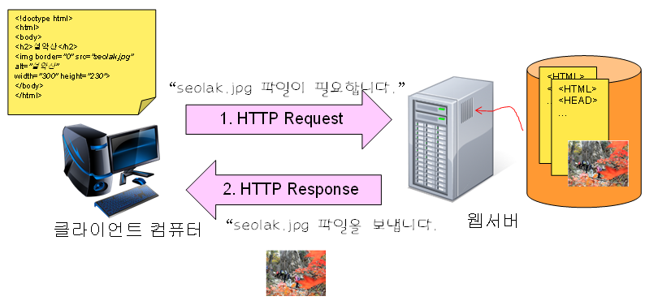
이미지 처리 방법

Slide 28
이미지의 종류
JPEG(JPG)
실사 사진과 같이 복잡하고 많은 색상으로 이루어진 이미지에 적합
1600만개의 색상을 사용
손실 압축 방식을 사용한다.
압축과정에서 약간의 데이터는 영구히 사라진다.
PNG
클립 아트와 같이 적은 수의 색상을 가진 이미지에 적합
무손실 압축 방식, 투명 배경을 지원한다.
GIF
로고나 클립 아트 형태의 이미지에 적합
256 색상만을 지원
투명 배경과 애니메이션을 지원한다.

Slide 29
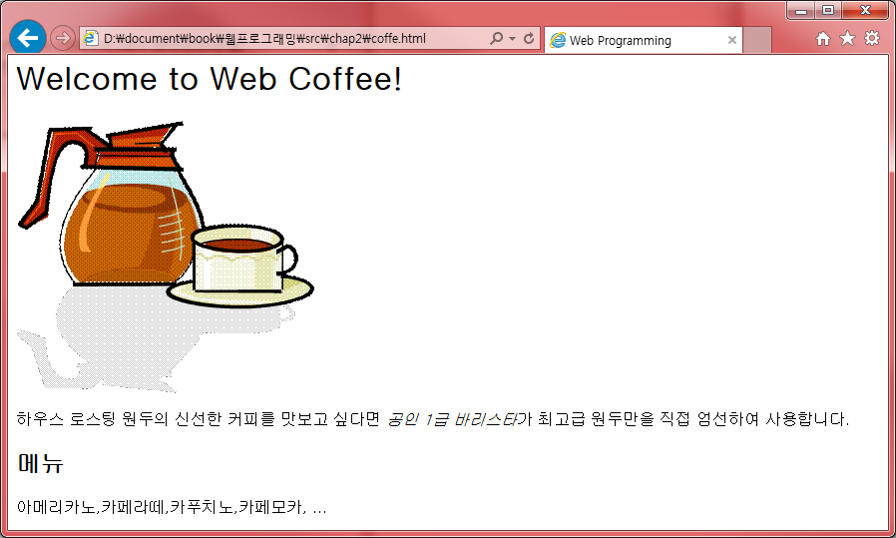
예제4(1/2)
h1 태그
img 태그
글자강조(strong, em, mark) 태그
h2 태그

Slide 30
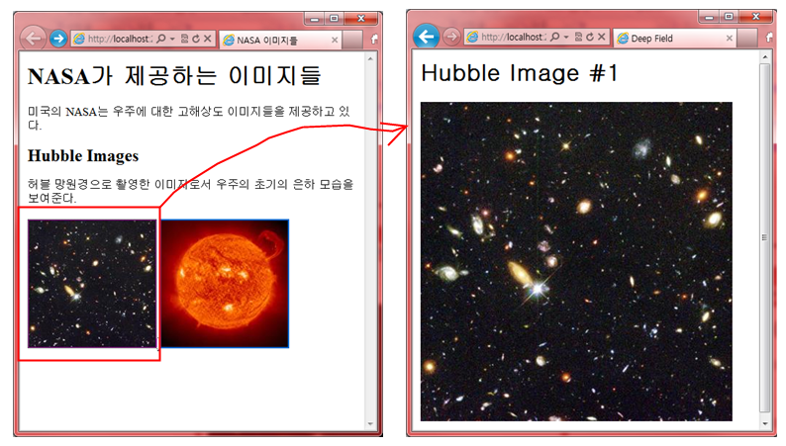
썸네일 예제

Slide 31
테이블
<table> 태그 : 표 형태의 데이터를 표시하는데 사용됨
- 초기의 웹 페이지에서는 전체 페이지의 레이아웃에 사용하였음
- 테이블은 일반 글자 또는 데이터를 표로 표현할 때만 사용하고
화면의 레이아웃은 스타일시트를 이용해서 표현하도록 해야 함
<tr> 태그 : 하나의 행 표현 (<tr> … </tr>)
<td> 태그 : table data, 하나의 데이터 표현 (<td> … </td>)
<th> 태그 : table header, 각 열의 헤더(열의 제목)이 있는 경우 <tr>…</tr>로 행을 만들고 그 안에 <th> … </th>를 사용하여 생성
<td>
<th>
이름 | 주소 | 전화번호
홍길동 | 대전 | 010-1234-5678
김철수 | 서울 | 010-1111-2222
<tr>

Slide 32
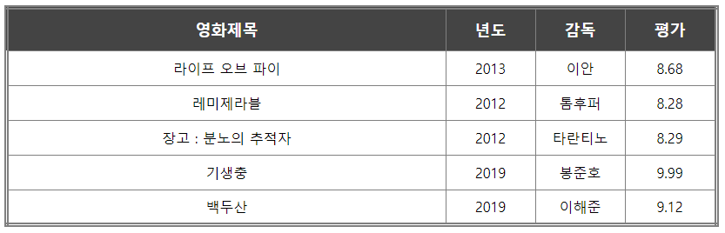
테이블 헤더
<!DOCTYPE html>
<html>
<body>
<table border="1">
<tr>
<th>영화제목</th>
<th>년도</th>
<th>감독</th>
</tr>
<tr>
<td>라이프 오브 파이</td>
<td>2013</td>
<td>이안</td>
</tr>
<tr>
<td>기생충</td>
<td>2019</td>
<td>봉준호</td>
</tr>
</table>
</body>
</html>
테이블 헤더(표 머리말)

Slide 33
테이블 참고사항
<table> 태그의 속성
HTML 4.01의 경우 테이블의 속성으로 border 이외에도 bgcolor, align, cellspacing, frame, rules, cellpadding과 같은 많은 속성이 있었다.
하지만 이는 모두 HTML5에서는 권장하지 않는다.
border가 "1"이면 경계선이 있는 것이고 ""이면 경계선이 없다는 것을
의미한다.
HTML5 에서 border를 포함한 스타일을 지정하는 작업은 CSS를 사용
해야 한다. HTML5에서는 태그로 요소의 스타일을 지정하지 않는다.

Slide 34
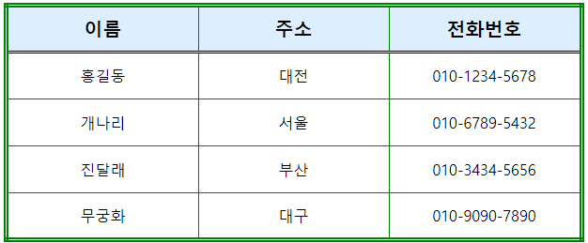
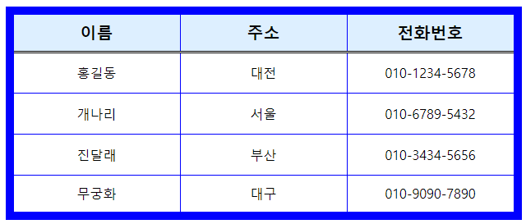
테이블 경계
<!DOCTYPE html>
<html>
<body>
<table border="1">
</table>
</body>
</html>
테이블 경계를 표시하는 속성

Slide 35
테이블 병합
행 병합(row span) : 행이 병합되는 것 rowspan
rowspan을 2라고 지정하면 현재 셀 위치에서 2개의 행을 병합하겠다는 의미
열 병합(column span) : 열이 병합되는 것 colspan
colspan을 3이라고 지정하면 현재 셀 위치에서 3개의 열을 병합하겠다는 의미

Slide 36
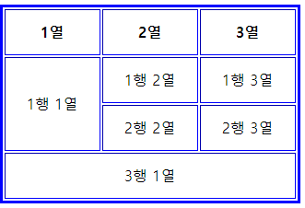
테이블 행 열 병합
<table border="1">
<tr>
<th>1열</th>
<th>2열</th>
<th>3열</th>
</tr>
<tr>
<td rowspan="2">1행 1열</td>
<td>1행 2열</td>
<td>1행 3열</td>
</tr>
<tr>
<td>2행 2열</td>
<td>2행 3열</td>
</tr>
<tr>
<td colspan="3">3행 1열</td>
</tr>
</table>

Slide 37
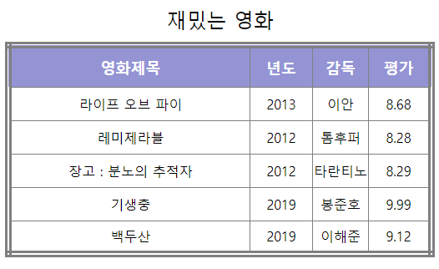
테이블 캡션
<table border="1">
<caption>
재밌는 영화
</caption>
<tr>
<th>영화제목</th>
<th>연도</th>
<th>감독</th>
<th>평가</th>
</tr>
...
</table>

Slide 38
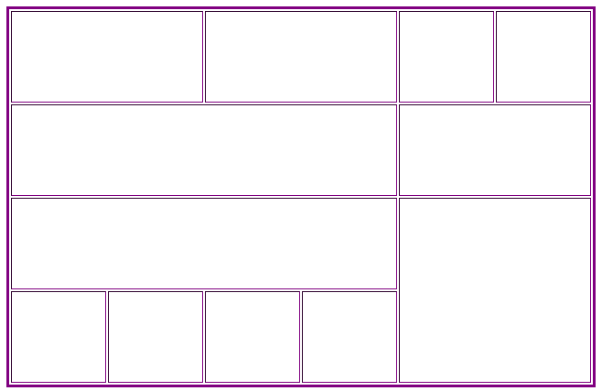
테이블 예제1

Slide 39
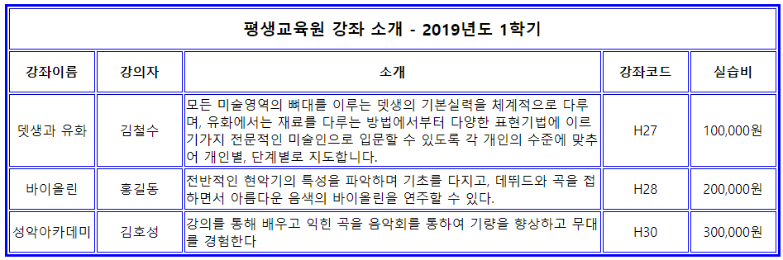
테이블 예제2

Slide 40
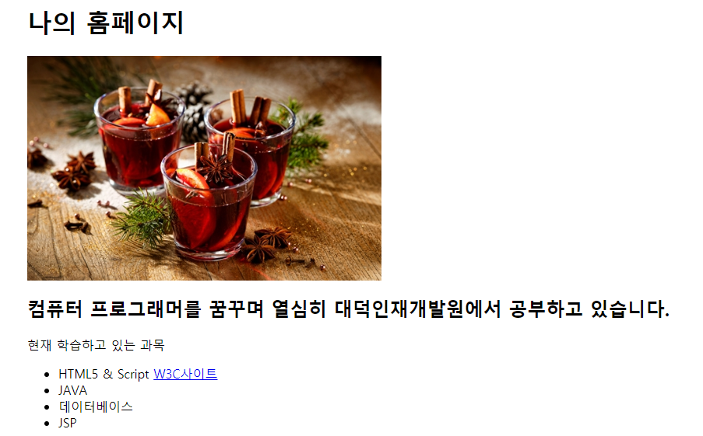
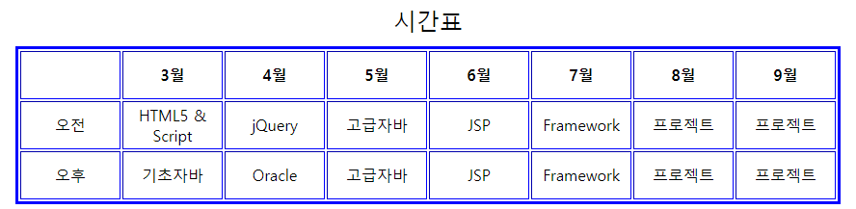
연습1

Slide 41
<iframe>
<iframe> : Inline Frame의 약자
웹 페이지 안에서 다른 웹 페이지를 표시하고자 할 때 사용
익스플로러가 페이지 안에 프레임을 놓기 위해 사용하던 태그였고 w3c는 iframe을 HTML 4.01부터 도입하여 현재는 거의 모든 브라우저가 iframe을 지원
링크의 타겟 프레임으로 사용될 수 있음
링크의 타겟 속성은 iframe에서 지정된 이름을 참조
title 속성 항상 추가할 것 – 웹 접근성에 기여
<a href="test.html" target="if_test">테스트</a>
...
<iframe src="test2.html" width="300" height="200"
name="if_test" title="설명" frameborder="0"></iframe>
<iframe … style=”border:none;”></iframe>

Slide 42
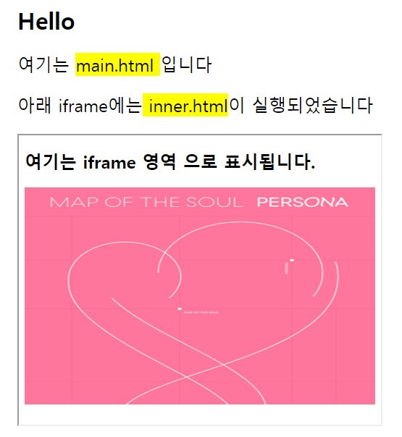
iframe 예제 1

Slide 43
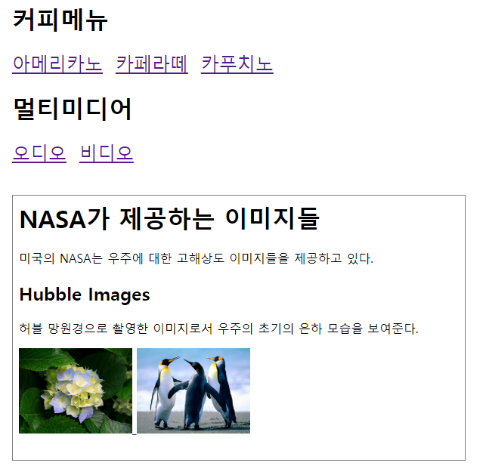
iframe 예제2

Slide 44
<div>와 <span>
HTML 요소는 <div>와 <span>을 이용해 묶을 수 있음
<div> : divide의 약자, 페이지를 논리적인 섹션으로 분리하는데 사용되는 태그
자체적으로 특별한 의미가 없으며 블록 수준(Block-level)의 요소로서
모든 HTML 요소를 묶는데 사용함
블록 수준의 요소는 하나의 줄을 전부 차지함
주로 웹 페이지의 레이아웃을 작성하는데 사용한다.
<span>
자체적으로 특별한 의미가 없으며 인라인 수준(inline-level)요소로서
텍스트를 묶어 스타일을 적용할 때 사용함
인라인 수준의 요소는 자신이 필요한 크기만 차지하는 요소임
인라인 요소는 크기를 지정할 수 없다(width, height가 적용되지 않는다)

Slide 45
Block-Inline 요소
Block-Inline 요소
사용 가능한 최대 가로 너비를 사용
크기 지정 가능(너비, 높이)
margin, padding 속성의 상하좌우 여백을 온전하게 사용 가능
레이아웃을 위한 용도로 사용
<div>, <ul>, <ol>, <dl>, <dt>, <h1>~<h6>, <hr>, <li>, <p>, <table> 등
Inline-level 요소
필요한 만큼의 너비만 사용
크기 지정 불가
margin, padding 속성의 좌우 여백만 사용 가능
텍스트를 다루는 용도로 사용
<a>, <br>, <b>, <code>, <em>, <strong>, <img>, <span> 등

Slide 46
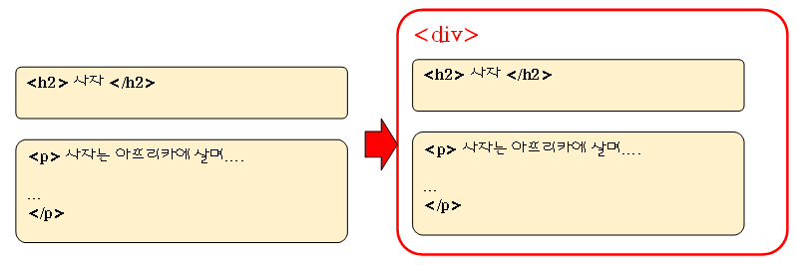
<div>와 <span>
<div>은 "divide"의 약자로서 페이지를 논리적인 섹션으로 분리하는데 사용되는 태그
<div style="border: 3px solid red">
<h2>사자</h2>
<p>사자는 아프리카에 살며 ...</p>
</div>

Slide 47
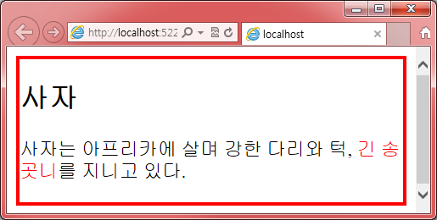
예제
<!DOCTYPE html>
<html>
<body>
<div style="border: 3px solid red;">
<h2>사자</h2>
<p>
사자는 아프리카에 살며
강한 다리와 턱,
<span style="color: red;">긴 송곳니</span>를
지니고 있다.
</p>
</div>
</body>
</html>

